Slide 1
Übung
Unit Test

Slide 2
Unit Tests
Ein Modultest (auch von englisch Unit Test als Unittest oder als Komponententest bezeichnet) ist ein Softwaretest, mit dem einzelne, abgrenzbare Teile von Computerprogrammen (z. B. ausgewählte Codeabschnitte, Module, Unterprogramme, Units oder Klassen) überprüft werden.
Test-Ziel dieser häufig durch den Softwareentwickler selbst durchgeführten Softwaretests ist, deren technische Lauffähigkeit und die Korrektheit ihrer fachlichen (Teil-)Ergebnisse nachzuweisen
(Quelle Wikipedia)

Slide 3
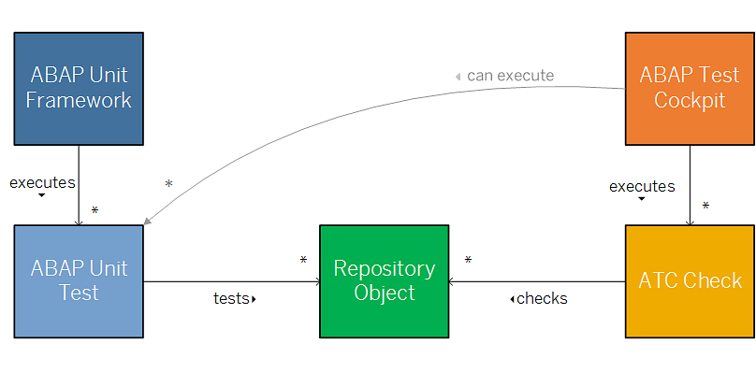
ABAP Plattform: Mechanismen und Frameworks zum Testen

Slide 4
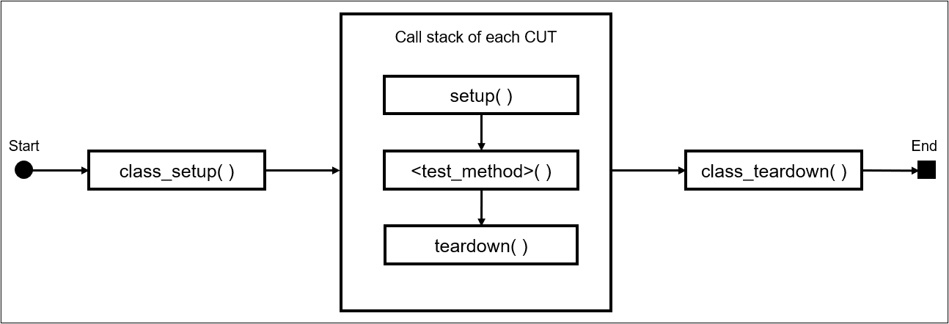
ABAP Unit –Testklassen: Erläuterung des Ablaufs
Zu implementierende Methoden zur Einrichtung der Testkonfiguration:
Notes:
CUT = Zu testender Code
Das ABAP Unit-Framework verfügt über standardmäßige spezielle Methoden, die implementiert werden müssen, um eine bestimmte Testkonfiguration einzurichten und zu zerstören.
Die standardmäßigen speziellen statischen Methoden der Testkonfiguration class_setup() und class_teardown(),
class_setup(): Diese Setup-Methode wird einmal vor allen Tests der Klasse ausgeführt. Sie dient zum Einrichten der Testumgebung.
class_teardown(): Diese teardownMethode wird einmal ausgeführt, nachdem alle Tests der Testklasse ausgeführt wurden. Sie dient dazu, die Testumgebung zu zerstören.
Die Standard-Spezialinstanzmethoden der Testkonfiguration: setup()und teardown().
setup(): Diese Methode wird vor jedem einzelnen Test oder vor jeder Ausführung einer Testmethode ausgeführt. Sie wird beispielsweise verwendet, um die Test-Doubles vor der Ausführung jeder Testmethode zurückzusetzen.
teardown(): Diese Methode wird nach jedem einzelnen Test oder nach jeder Ausführung einer Testmethode ausgeführt. Sie wird verwendet, um alle Änderungen in den beteiligten Entitäten rückgängig zu machen.
ABAP-Unit-Testmethoden: () stellt jede Unit-Test-Methode für einen gegebenen zu testenden Code (CUT) dar. Eine solche Methode ist am Zusatz FOR TESTING in der Methodenschnittstelle erkennbar.

Slide 5
Bergriffserklärung
Die Unit Tests finden auf Mock-Daten statt, in ABAP Unittest sind das Test Doubles
Test Doubles sind vereinfachte Versionen von echten Objekten oder Systemen.
Haupttypen sind:
Stubs sind einfache Platzhalter für Abhängigkeiten mit vordefinierten Antworten.
Spies sind erweiterte Stubs, die Informationen über ihre Verwendung aufzeichnen können.
Mocks sind die ausgereifteste Form von Test Doubles und können Erwartungen an die Art und Weise definieren, wie sie aufgerufen werden sollen.

Slide 6

Hands On
Gemeinsame Ausführung eines Unit Tests inkl. Debuggen.

Slide 7
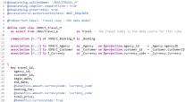
Implementierungs Workflow
1
Testklasse anlegen
2
Testmethode hinzufügen
3
Benötigte Standard Testmethoden definieren
4
Attribute für Mockdaten hinzufügen
5
Benötigte Standard Testmethoden implementieren
6
7
Testmethode implementieren (mit EML)
Behaviour Definition

Slide 8
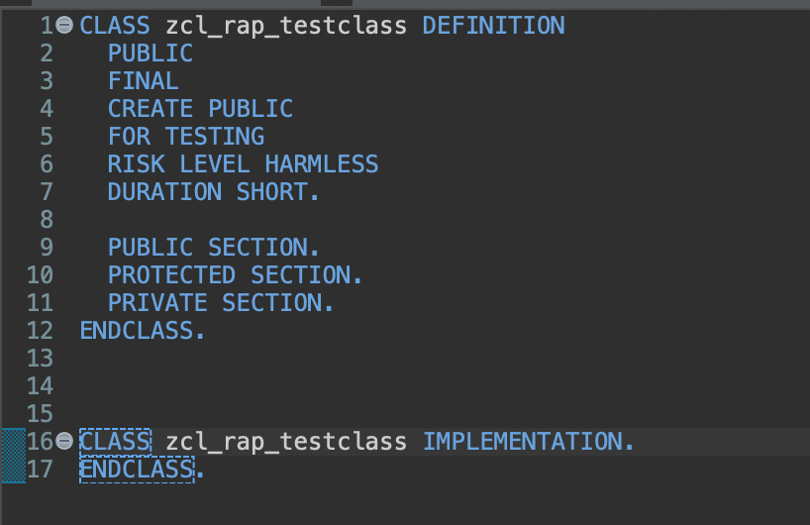
Lege eine Testklasse an
Füge bei der angelegten Klasse folgendes hinzu: FOR TESTING RISK LEVEL HARMLESS DURATION SHORT
Ohne kann der Unit Test nicht ausgeführt werden / regelmäßig im Joblauf gefunden werden.
Notes:
Mit:
FOR TESTING RISK LEVEL HARMLESS DURATION SHORT
Wird Klasse als ABP Unit Testklasse definiert

Slide 9
Lege eine Testklasse an
In Zeile 1 der Klasse zusätzlich die Verbindung zur Behaviour Definition unseres RAP BOs angeben:
"! @testing BDEF: ZI_PurchaseContractTP
Notes:
Beim ABAP-Unit-Test ermöglichen Testbeziehungen, die Tests eines bestimmten Objekts vom referenzierten Objekt aus auszuführen. Im vorliegenden Beispiel führen Sie den Test für Ihr RAP BO in der separaten Testklasse aus. Es ist auch möglich, ABAP-Unit-Tests direkt in den Verhaltensimplementierungsklassen zu schreiben.

Slide 10
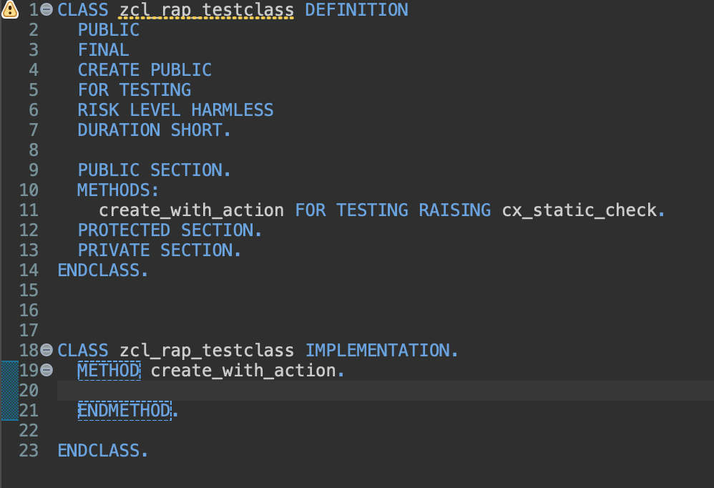
Füge eine Testmethode hinzu
Diese wird angelegt mit dem Zusatz FOR TESTING RAISING cx_static_check.
Die Exception wird für das Fehlerhandling verwendet.
Notes:
Bei der Methode create_with_action()handelt es sich um die Unit-Testmethode für unseren CUT. Testmethoden sind leicht an dem Zusatz FOR TESTINGin der Methodensignatur zu erkennen.

Slide 11
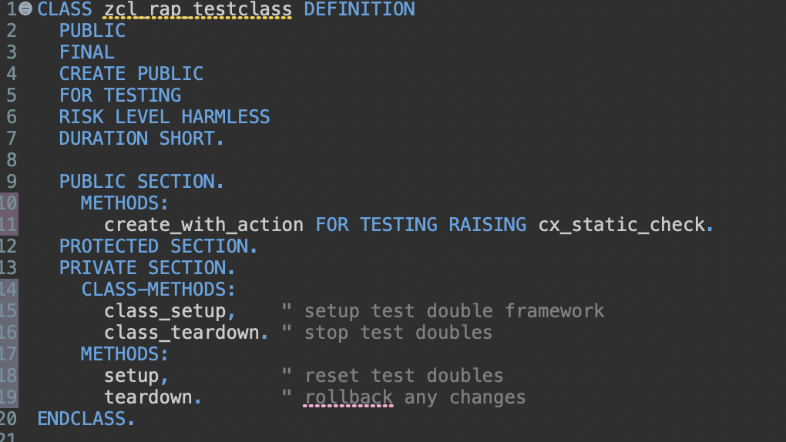
Implementiere Klassen für Unit Test

Slide 12
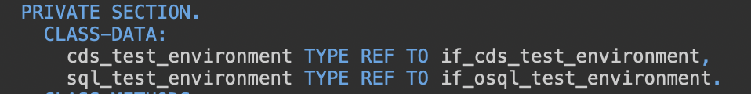
Hinzufügen der Attribute für das Test Environment
IF_CDS_TEST_ENVIRONMENT zur Bereitstellung von Test Doubles (Für Lesevorgänge)
IF_OSQL_TEST_ENVIRONMENT zur Bereitstellung von Datenbanktabellen Stubs (Für Schreibvorgänge).
Zusätzlich können auch Attribute zum Mocking gesetzt werden.
Notes:
cds_test_environment: Das Referenzobjekt für das CDS TDF ( if_cds_test_environment), das verwendet wird, um Testdoubles für die Travel -CDS-Entität der Basis-BO-Ansicht bereitzustellen. Die CDS-Testdoubles werden für Lesevorgänge verwendet .
sql_test_environment: Das Referenzobjekt für das ABAP SQL TDF ( if_osql_test_environment) wird zum Stubben der zusätzlich benötigten Datenbanktabellen verwendet. Die Datenbank-Testdoubles werden für Schreiboperationen verwendet .

Slide 13
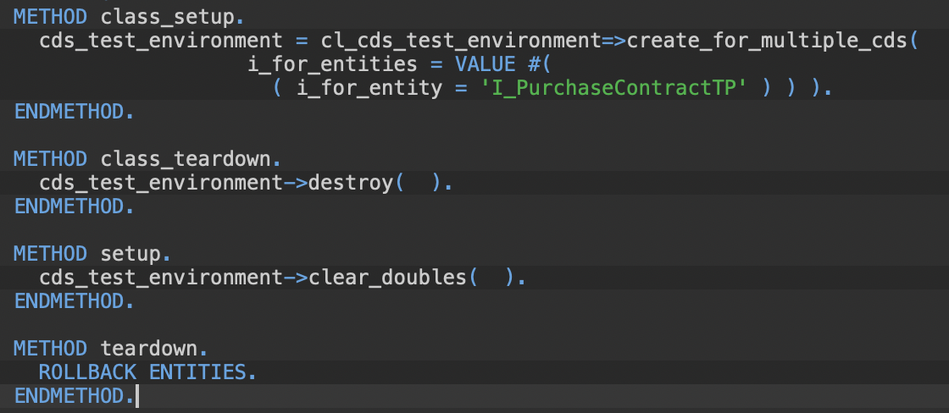
Implementieren der Unit Test spezifischen Methoden
Vom Erstellen der Test Doubles zum Rollback.
Notes:
Methode class_setup, die zum Einrichten der Test-Doubles-Umgebung und zum Vorbereiten der Testdaten verwendet wird.
statische Standardmethode des ABAP Unit-Frameworks class_teardown, die verwendet wird, um die Test-Doubles am Ende der Testklassenausführung zu stoppen
Implementieren Sie die spezielle Instanzmethode setup, die zum Zurücksetzen der Test-Doubles und Einfügen der Testdaten vor der Ausführung der Testmethode - oder generell jeder Testmethode einer Testklasse - dient.
Implementieren Sie die spezielle Instanzmethode teardown, die zum Zurücksetzen sämtlicher Änderungen in den beteiligten Entitäten nach der Ausführung der Testmethode verwendet wird.

Slide 14
Ausführen des Unit Test
Auf Klasse und dann: „Run as ABAP Unit Test“
Oder auf eigens implementierte Methode und dann Run as…
Da wir Verbindung zur Behaviour Def gesetzt haben, können alle Tests auch aus der BD des BOs heraus ausgeführt werden:
Auf Behaviour Def. Klicken und Run as
Vom Erstellen der Test Doubles zum Rollback.
Notes:
Methode class_setup, die zum Einrichten der Test-Doubles-Umgebung und zum Vorbereiten der Testdaten verwendet wird.
statische Standardmethode des ABAP Unit-Frameworks class_teardown, die verwendet wird, um die Test-Doubles am Ende der Testklassenausführung zu stoppen
Implementieren Sie die spezielle Instanzmethode setup, die zum Zurücksetzen der Test-Doubles und Einfügen der Testdaten vor der Ausführung der Testmethode - oder generell jeder Testmethode einer Testklasse - dient.
Implementieren Sie die spezielle Instanzmethode teardown, die zum Zurücksetzen sämtlicher Änderungen in den beteiligten Entitäten nach der Ausführung der Testmethode verwendet wird.

Slide 15
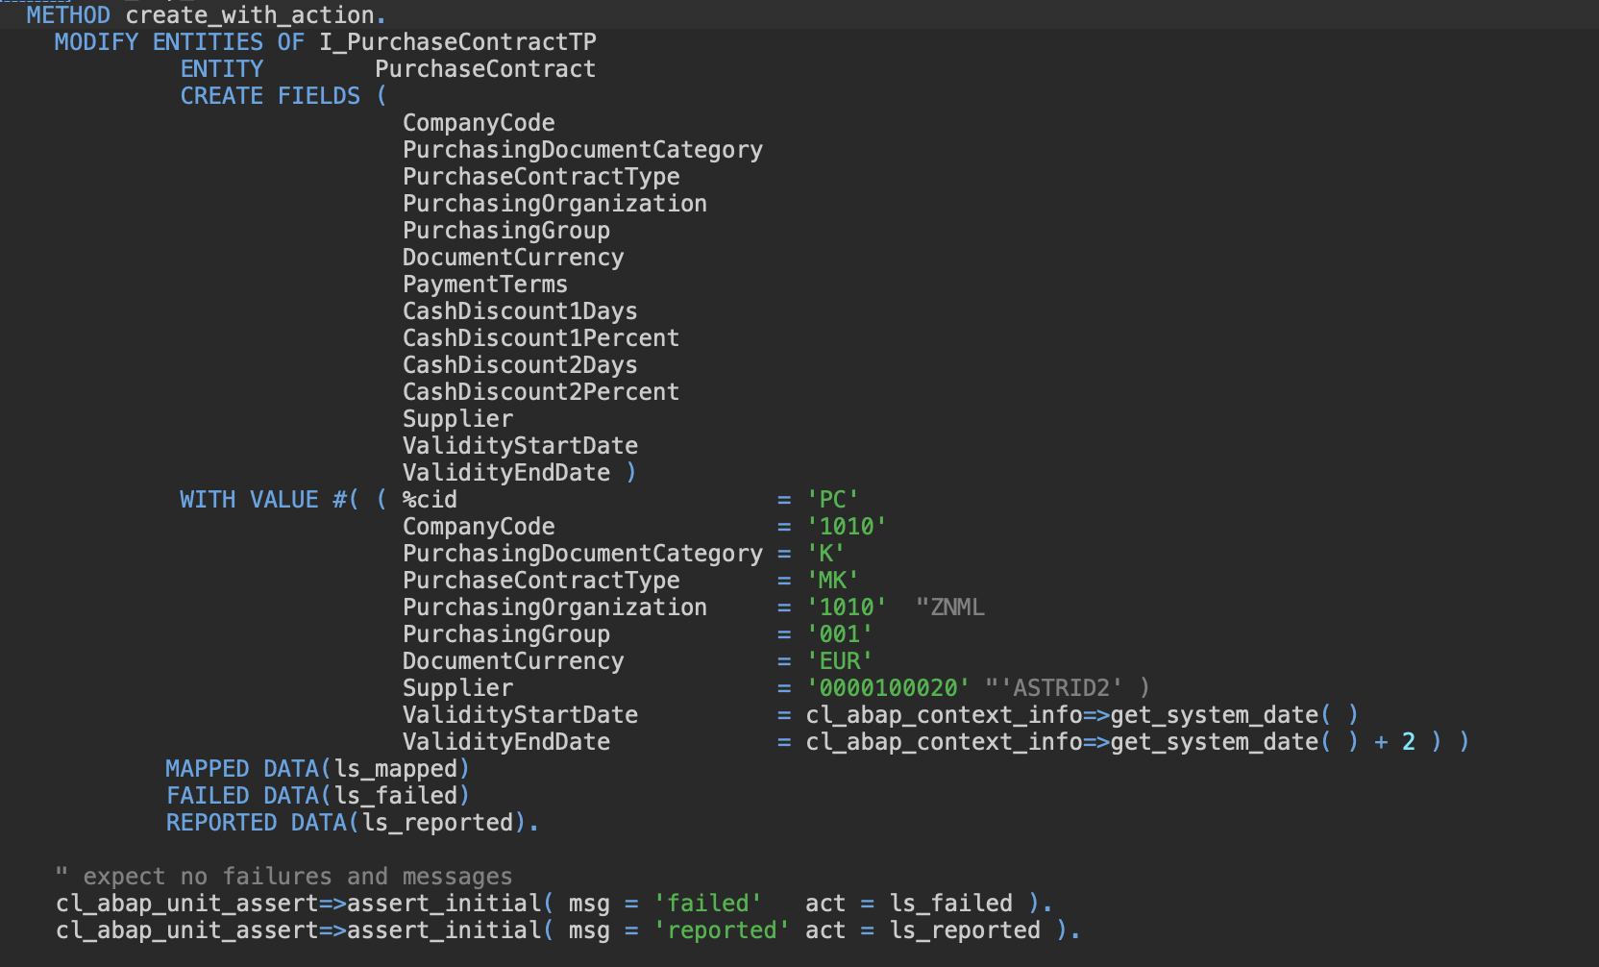
Übung: Schreibe die Testmethode mithilfe von EML
Es gibt verschiedene Assert-Methoden im Standard, um Fehlerfälle abzufragen.
Es sind auch eigene Fehlermeldungen oder die Übergabe der Reported Messages möglich.
Zielsetzung: Schreibe einen Unit Test für eine von dir erstellte RAP-Applikation. Nutze erstmal nur READ um dich weiter mit EML und den UNIT Tests vertraut zu machen. Als Beispiel den READ auf ZI_SFLIGHT.
Notes:
Der derzeit getestete Code (CUT) ist eine EML-Anweisung, die eine Travel- Instanz erstellt und die Aktion acceptTraveldarauf ausführt. Dieses Szenario umfasst die EML-Anweisungen CREATE, EXECUTE und COMMIT.
Der vollständige CUT ist eine komplexe EML-Anweisung, die aus einer MODIFY ENTITIESAnweisung CREATEund EXECUTEZusätzen sowie einer COMMIT ENTITIESAnweisung besteht.
Die Klasse CL_ABAP_UNIT_ASSERTwird in Testmethodenimplementierungen verwendet, um die Testannahmen zu prüfen/bestätigen. Sie bietet verschiedene statische Methoden für diese Zwecke – z. B. assert_equals(), assert_initial(), assert_not_initial(), und assert_differs().
Block (1) CUT: MODIFY ENTITIESAnweisung, die Folgendes enthält:
ein CREATEZusatz, der eine Reiseinstanz (Root) erstellt.
ein EXECUTEZusatz, der die Aktion acceptTravelauf der Reiseinstanz aufruft .
ein EXECUTEZusatz, der die Aktion deductDiscountauf der Reiseinstanz aufruft . Erster Assertion-Block auf den Ergebnisparametern - vor dem Übernehmen der Änderungen
Eine Behauptung, die verwendet wird, um während der Erstellung der Instanzen und der Ausführung der Aktion nach eventuellen Fehlern und Meldungen zu suchen.
Eine Behauptung, die verwendet wird, um die zurückgegebene mappedTabelle auf die erstellten Reise- und Buchungsinstanzen zu überprüfen .
Block (2)
CUT: COMMIT ENTITIESAnweisung, die die Änderungen in der Datenbank speichert (Test-Doubles).
Der zweite Assertion-Block prüft, ob das durchgeführte Commit eventuell fehlschlägt, indem er die Rückgabeparameter commit_failedund untersucht commit_reported.
Block (3)
Dritter Assertion-Block zur Überprüfung der erfolgreichen Persistenz der Daten in den Test-Doubles.
Dazu werden zunächst die festgeschriebenen Daten über ein SELECTStatement auf der Basis-BO-View ausgelesen ZRAP100_R_TravelTP_####; das Lesen der Daten erfolgt aus dem konfigurierten Test-Double.
Es werden verschiedene Assertion-Prüfungen durchgeführt. Weitere Erläuterungen finden Sie in den Kommentarzeilen im Codeausschnitt.

Slide 16
Info zur Übung
Der einfachste Weg um in dieser Übung den Umgang mit EML zu vertiefen ist wie folgt:
Gucke in die EML Anleitung im GIT.
Versuche die Formen des READ im Unit Test umzusetzen.
Im Anschluss versuche die Formen des CREATE im Unit Test umzusetzen.
Das gleiche gilt im Verlauf für UPDATE und die Nutzung der von Actions.
Somit kannst du in dieser Übung dein Wissen zu EML vertiefen und gleichzeitig lauffähige Unit Tests erstellen.

Slide 17
ABAP Doc
Folgendes ABAP DOC Statement sollte den Unit Test mit dem zu testenden Objekt verknüpfen.
"! @testing BDEF: ZI_PurchaseContractTP

